Slide 1


Slide 2






تعيين تلميذ(ة) للإجابة
توجيهات و شرح التعليمات
عرض فيديو
المرور بين الصفوف للمساعدة و تصحيح الإنجازات
عمل في ثنائيات
نهاية الشريط، المرور إلى الشريحة الموالية.

Slide 3

تنظيم حصص الأسبوع
اليوم 4 -
اليوم1 -
استماع وتحدث
قراءة : حرف الواو مع التنوين
رسم الحرف مع التنوين – نقل كلمات
معجم
استماع وتحدث
قراءة : حرف الياء مع الحركات القصيرة والطويلة
خط : رسم الحرف مع الحركات القصيرة والطويلة
اليوم 5 -
اليوم2 -
استماع وتحدث
قراءة : دمج
إملاء
استماع وتحدث
قراءة : حرف الياء مع التنوين
خط : رسم الحرف مع التنوين
اليوم 6 -
اليوم 3 -
استماع وتحدث
قراءة : أراجع ما تعلمته
إنتاج كتابي
استماع وتحدث
قراءة : حرف الواو مع الحركات القصيرة والطويلة
خط : رسم الحرف مع الحركات القصيرة والطويلة
Révision
Lecture offerte

Slide 4







هيكلة حصة اليوم
-01افتتاح الحصة
الترحيب وتدبير السلوك
أنشطة اعتيادية: إملاء
كلمات بصرية: شتنبر – أكتوبر – إن – كأن – أنتما – هما
قراءة مشتركة
02-استماع وتحدث
حكاية لنمرح معا
البنية السردية للحكاية
-03قراءة / كتابة
قراءة حرف الواو مع التنوين.
رسم الحرف مع التنوين- نقل كلمات.

Slide 5

عند نهاية الحصة
على الأقل 80% من المتعلمين سيكونون قادرين على:
استخراج البنية السردية للحكاية لفهم المضمون العام للحكاية؛
قراءة حرف الواو مع التنوين؛
رسم حرف الواو مع التنوين ونقل كلمات.

Slide 6


افتتاح الحصة
افتتاح الحصة
الترحيب وتدبير السلوك
أنشطة اعتيادية:
إملاء: وَ – لاً - وَجَدَ - طَويلاً
كلمات بصرية: شتنبر – أكتوبر – إن – كأن – أنتما – هما
قراءة مشتركة

Slide 7


مرحبا بكم ، سننطلق في حصة اللغة العربية.
اختــتام الحــصة
قراءة/ كتابة
استـماع وتحدث
افتتاح الحصة

Slide 8



قبل أن نبدأ حصة اليوم سأخبركم عن شروط الحصول على نجمة التميز.
اختــتام الحــصة
قراءة/ كتابة
استـماع وتحدث
افتتاح الحصة
أُنْصِتُ وأَنْتَبِهُ جَيِّداً للدَّرْسِ.
دونَ أَنْ أَقِفَ، أَرْفَعُ أُصْبُعي لِلْإجابَةِ.

Slide 9


ضعوا اللوحة والكراسة في القمطر.
اختــتام الحــصة
قراءة/ كتابة
استـماع وتحدث
افتتاح الحصة

Slide 10






يتم تعويض النشاط الاعتيادي الخاص بقراءة لوحة المقاطع بنشاط اعتيادي خاص بالإملاء ؛
يطلب من المتعلمين، في نهاية كل حصة، قراءة كلمات الصفحة المخصصة للحرف مع نقل هذه الكلمات على دفتر الواجبات المنزلية؛
يمر الأستاذ سريعا بين الصفوف في بداية كل حصة لمراقبة إنجاز الواجب المنزلي (نقل الكلمات)؛
يملي الأستاذ على المتعلمين في بداية كل حصة مقطعين وكلمتين من الكلمات التي نقلها المتعلمون كواجب منزلي في الحصة السابقة؛
يتم نشاط الإملاء في بداية كل حصة على الألواح ويتم التصحيح وتقديم التغذية الراجعة في حينه؛
بالنسبة للوحة المقاطع فيتم الاستمرار في تعبئتها في نهاية كل حصة بالحرف الجديد ثم قراءتها قبل ختام الحصة كما ينصح بتعويد المتعلمين على قراءة لوحة المقاطع في أي وقت متاح.

Slide 11

خذوا الألواح سأملي عليكم مقاطع وكلمات (يملي الأستاذ على المتعلمين، تباعا، مقطعين وكلمتين – المكتوبة في الشريحة الانتقالية الخاصة بافتتاح الحصة - مع التصحيح على السبورة والألواح)
اختــتام الحــصة
قراءة/ كتابة
استـماع وتحدث
افتتاح الحصة

Slide 12
نقرأ معا. من يقرأ؟
اختــتام الحــصة
قراءة/ كتابة
استـماع وتحدث
افتتاح الحصة
إِنَّ
أُكْتوبَر
شُتَنْبِر
هُما
أَنْتُما
كَأَنَّ

Slide 13
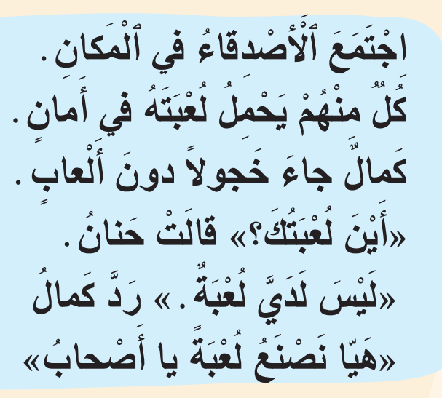
أنا أقرأ وأنتم ترددون بعدي، بعدها ستقرؤون في مجموعات.
اختــتام الحــصة
قراءة/ كتابة
استـماع وتحدث
افتتاح الحصة

Slide 14

استماع وتحدث
2
استماع وتحدث
حكاية لنمرح معا:
البنية السردية للحكاية

Slide 15

سنمر الآن للحكاية. هل أنتم مستعدون؟
اختــتام الحــصة
قراءة/ كتابة
استـماع وتحدث
افتتاح الدرس

Slide 16

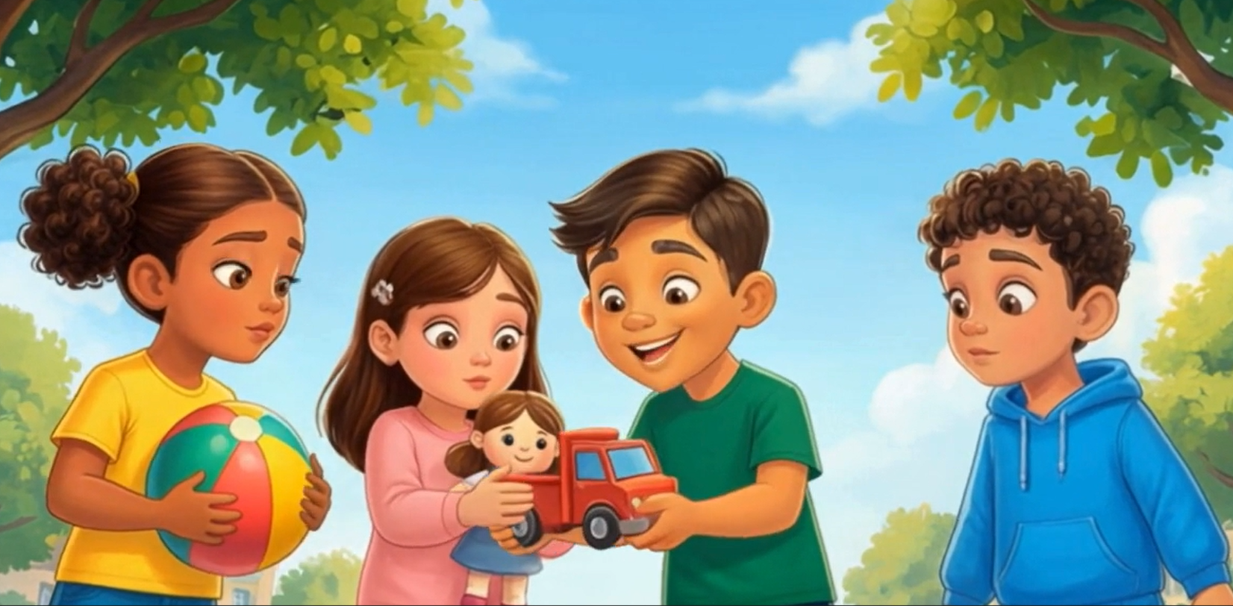
من يذكرني بعنوان الحكاية؟ ماذا تتذكرون منها؟
اختــتام الحــصة
قراءة/ كتابة
استـماع وتحدث
افتتاح الدرس

Slide 17
اليوم سنتذكر معا بداية الحكاية ووسطها ونهايتها – هل أنتم مستعدون؟
اختــتام الحــصة
قراءة/ كتابة
استـماع وتحدث
افتتاح الدرس

Slide 18

أنصتوا، للمقطع الأول من الحكاية، بعدها سأطرح عليكم أسئلة.
اختــتام الحــصة
قراءة/ كتابة
استـماع وتحدث
افتتاح الدرس
«بَعْدَ تَناوُلِ فَطورِهِمْ، اجْتَمَعَ الأَصْدِقاءُ الصِّغارُ: "حَليمَةُ"، وَ"جَنى"، وَ"خالِدٌ" وَ"كَمالٌ" في الحَديقَةِ. اتَّفَقوا أَنْ يُحْضِرَ كُلُّ واحِدٍ لُعْبَتَهُ المُفَضَّلَةَ لِلَّعِبِ مَعاً.
جَلَبَتْ حَليمَةُ كُرَتَها المُلَوَّنَةَ وَجَنى دُمْيَتَها، وَأَحْضَرَ خالِدٌ شاحِنَتَهُ الصَّغيرَةَ، بَيْنَما جاءَ كَمالٌ بِدونِ لُعْبَةٍ.
سَأَلَتْهُ جَنى: "أَيْنَ لُعْبَتُكَ يا كَمالُ؟" احْمَرَّ وَجْهُ كَمالٍ خَجَلاً، وَقالَ بِصَوْتٍ مُنْخَفِضٍ: "لَيْسَ لَدَيَّ لُعْبَةٌ لِأُحْضِرَها."
فَكَّرَ صاحِبُ الشّاحِنَةِ بِسُرْعَةٍ وَقالَ بِحَماسٍ: "لَدَيَّ فِكْرَةٌ! لِنَتْرُكْ أَلْعابَنا جانِباً فَقَدْ مَلَلْنا اللَّعِبَ بِها، وَلْنَسْتَخْدِمْ أَشْياءَ مِنْ حَوْلِنا لِنَصْنَعَ لُعْبَةً جَديدَةً نَلْعَبُ بِها جَميعاً!"

Slide 19
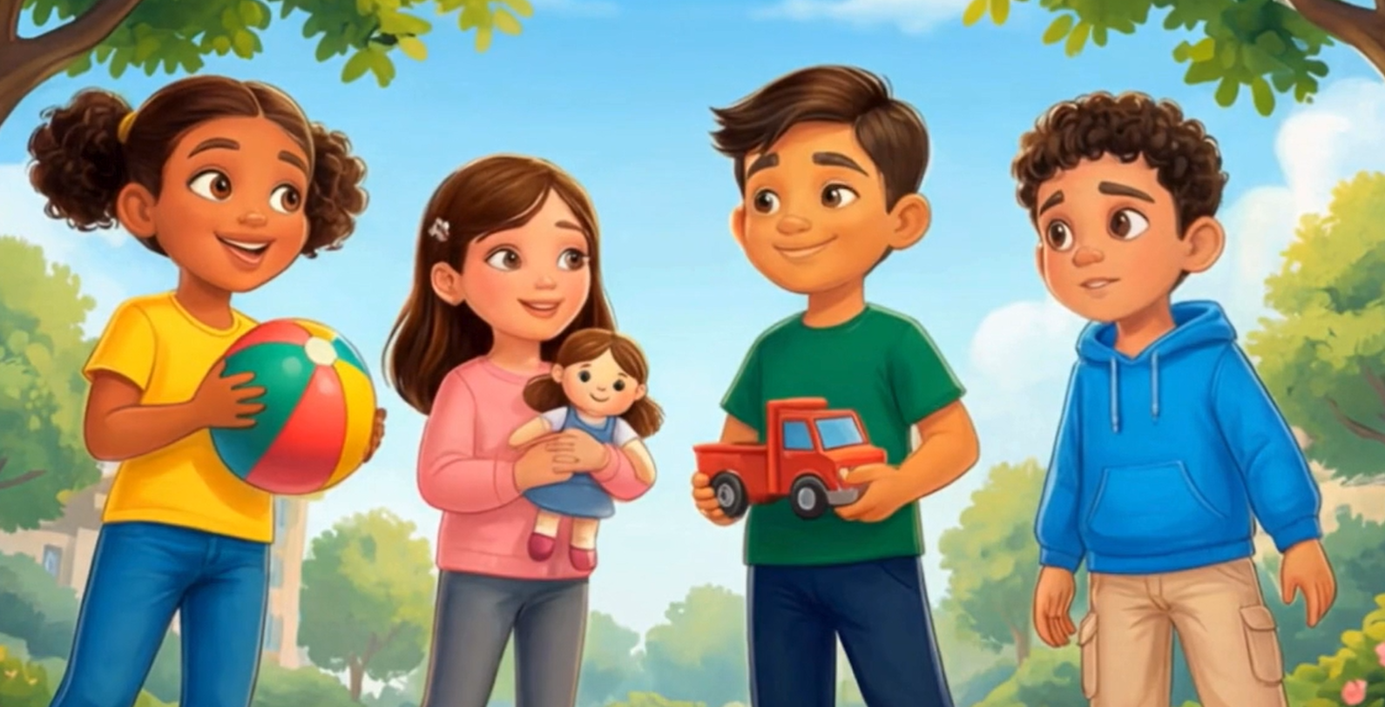
ماذا فعل الأصدقاء؟
اختــتام الحــصة
قراءة/ كتابة
استـماع وتحدث
افتتاح الدرس

Slide 20
أحسنتم. اجتمع الأصدقاء للعب في الحديقة. رددوا
اختــتام الحــصة
قراءة/ كتابة
استـماع وتحدث
افتتاح الدرس

Slide 21
ماذا أحضر كل واحد منهم؟
اختــتام الحــصة
قراءة/ كتابة
استـماع وتحدث
افتتاح الدرس

Slide 22
أحسنتم. أحضرت حَليمَةُ كُرَتَها المُلَوَّنَةَ وَجَنى دُمْيَتَها، وَأَحْضَرَ خالِدٌ شاحِنَتَهُ الصَّغيرَةَ، أما كَمالٌ فجاء بِدونِ لُعْبَةٍ. رددوا.
اختــتام الحــصة
قراءة/ كتابة
استـماع وتحدث
افتتاح الدرس

Slide 23
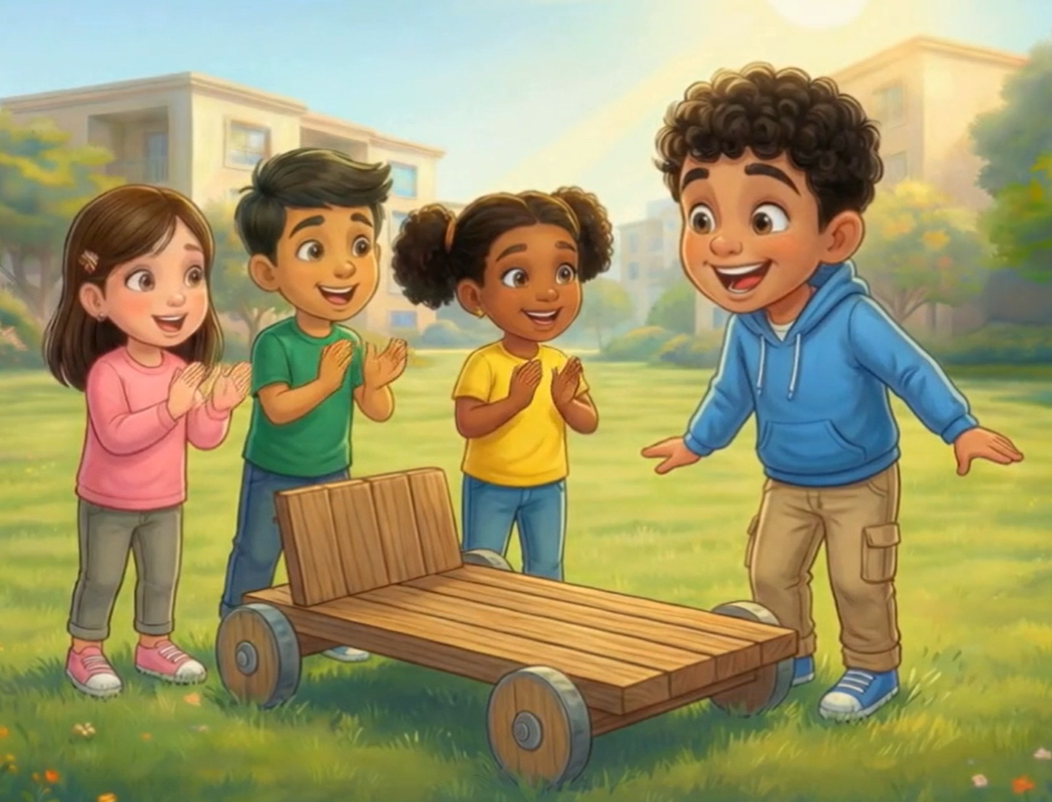
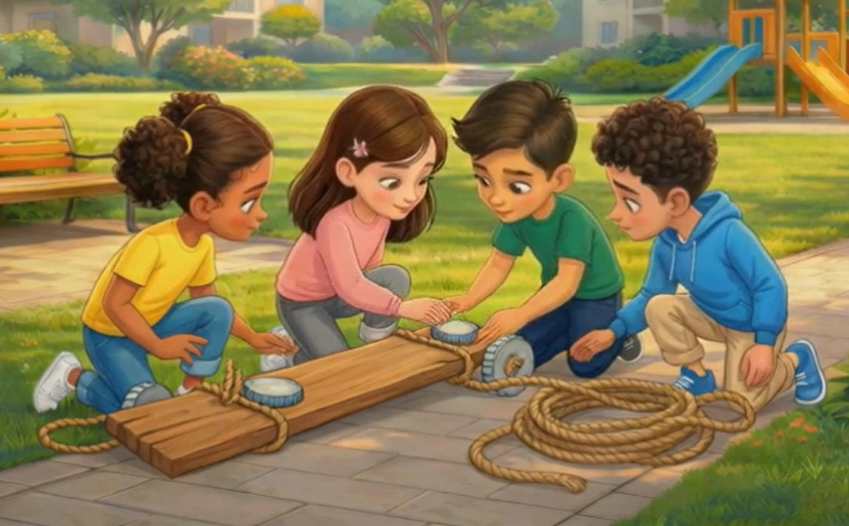
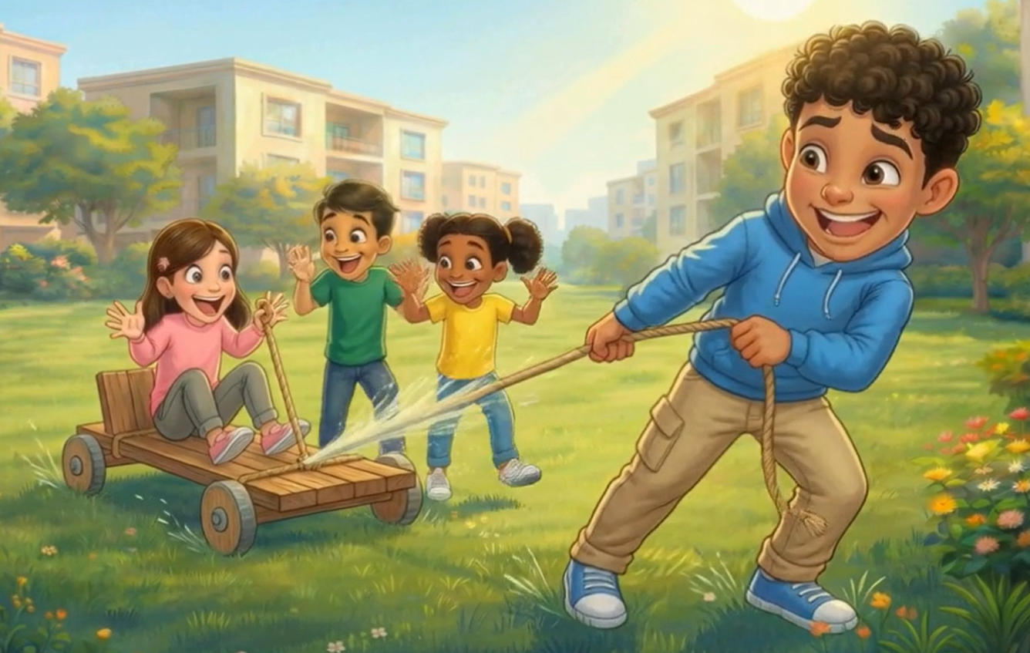
أين هو مشهد البداية؟ كيف عرفتم ذلك؟
اختــتام الحــصة
قراءة/ كتابة
استـماع وتحدث
افتتاح الدرس
1

Slide 24
تذكرنا ما وقع في بداية الحكاية. أنصتوا الآن لمقطع الوسط.
اختــتام الحــصة
قراءة/ كتابة
استـماع وتحدث
افتتاح الدرس
بَدَأَ الأَصْدِقاءُ يَجْمَعونَ بَعْضَ المَوادِّ مِنَ الحَديقَةِ: قِطْعَةَ خَشَبٍ، حَبْلاً، وَسَدّاداتِ القاروراتِ.
صَنَعوا مَعاً لُعْبَةَ "السَّيّارَةِ العَجيبَةِ"، رَبَطوا الحَبْلَ بِالخَشَبِ
وَوَضَعوا سَدّاداتِ القارورَةِ كَعَجَلاتٍ.

Slide 25
تسميع المقطع
اختــتام الحــصة
قراءة/ كتابة
استـماع وتحدث
افتتاح الدرس
انْقَسَمَ الأَصْدِقاءُ لِمَجْموعَتَيْنِ وَقَرَّروا أَنْ يَتَسابَقوا عَلى جَرِّ "السَّيّارَةِ العَجيبَةِ". جَلَسَ كُلُّ واحِدٍ مِنْهُمْ عَلَيْها، وَتَناوَبوا عَلى جَرِّ بَعْضِهِمِ البَعْضِ في سِباقٍ مَليءٍ بِالضَّحِكِ وَالمَرَحِ.
عِنْدَما جاءَ دَوْرُ كَمالٍ، اسْتَطاعَ جَرَّ السَّيّارَةِ إِلى أَبْعَدِ مَسافَةٍ بِفَضْلِ قُوَّتِهِ!

Slide 26
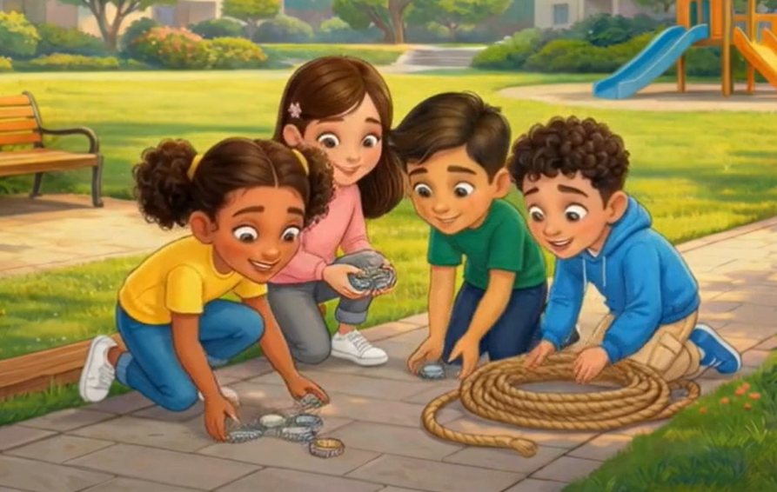
ماذا جمع الأصدقاء من الحديقة؟
اختــتام الحــصة
قراءة/ كتابة
استـماع وتحدث
افتتاح الدرس

Slide 27
أَحسنتم، جَمَعَ الأصدقاء : قِطْعَةَ خَشَبٍ، حَبْلاً، وَسَدّاداتِ القاروراتِ. رددوا
اختــتام الحــصة
قراءة/ كتابة
استـماع وتحدث
افتتاح الدرس

Slide 28
ماذا صنعوا؟
اختــتام الحــصة
قراءة/ كتابة
استـماع وتحدث
افتتاح الدرس

Slide 29
أحسنتم، : صنعوا سيارة عجيبة. رددوا.
اختــتام الحــصة
قراءة/ كتابة
استـماع وتحدث
افتتاح الدرس

Slide 30
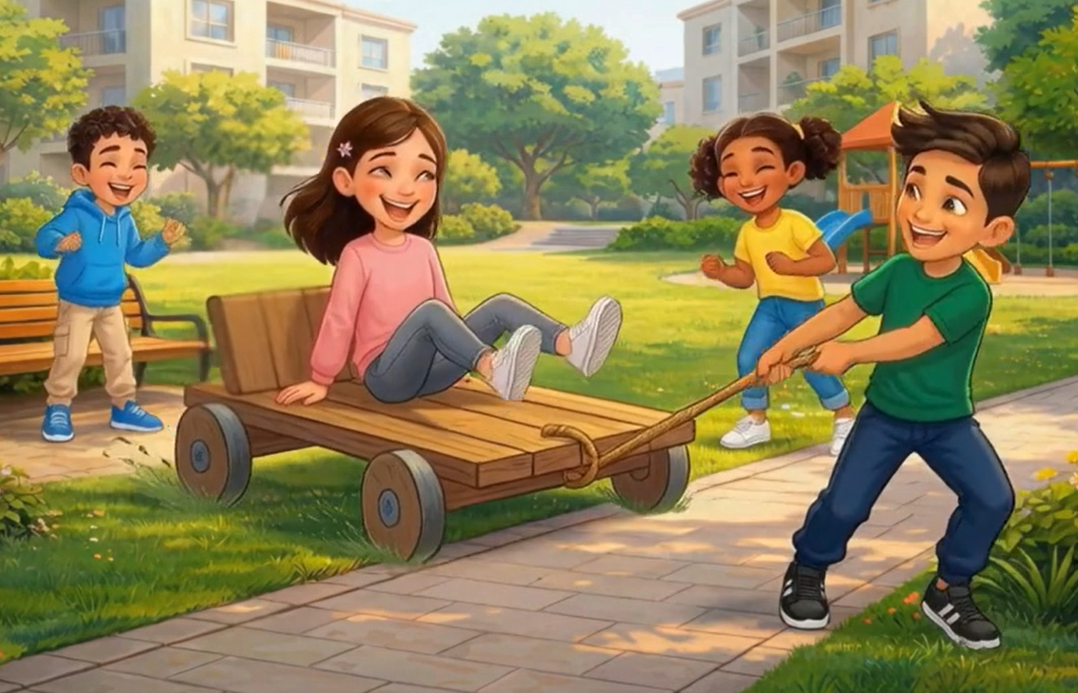
ما هي اللعبة التي لعبها الأصدقاء؟
اختــتام الحــصة
قراءة/ كتابة
استـماع وتحدث
افتتاح الدرس

Slide 31
أحسنتم. : لعبوا لعبة جر السيارة العجيبة. رددوا.
اختــتام الحــصة
قراءة/ كتابة
استـماع وتحدث
افتتاح الدرس

Slide 32
من فاز باللعبة؟
اختــتام الحــصة
قراءة/ كتابة
استـماع وتحدث
افتتاح الدرس

Slide 33
أحسنتم. فاز كمال باللعبة لأنه قوي. رددوا.
اختــتام الحــصة
قراءة/ كتابة
استـماع وتحدث
افتتاح الدرس

Slide 34
هناك مشهدان يمثلان الوسط. من يحددهما؟
اختــتام الحــصة
قراءة/ كتابة
استـماع وتحدث
افتتاح الدرس
1
2
3

Slide 35
تذكرنا بداية ووسط الحكاية. أنصتوا الآن لنهاية الحكاية.
اختــتام الحــصة
قراءة/ كتابة
استـماع وتحدث
افتتاح الدرس
صَفَّقَ الأَصْدِقاءُ لِكَمالٍ، وَقَرَّروا أَنْ يَمْنَحوهُ "السَّيّارَةَ العَجيبَةَ" كَجائِزَةٍ لِفَوْزِهِ.
ابْتَسَمَ كَمالٌ بِسَعادَةٍ، وَعانَقَ أَصْدِقاءَهُ شاكِراً. شَعَرَ الأَصْدِقاءُ بِالسَّعادَةِ وَقَرَّروا أَنْ يَلْعَبوا وَيَمْرَحوا دائِماً مَعَ بَعْضٍ.

Slide 36
ماذا فعل الأطفال بعد فوز كمال باللعبة ؟
اختــتام الحــصة
قراءة/ كتابة
استـماع وتحدث
افتتاح الدرس

Slide 37
أحسنتم، صفق الأطفال لكمال ومنحوه السيارة العجيبة. رددوا.
اختــتام الحــصة
قراءة/ كتابة
استـماع وتحدث
افتتاح الدرس

Slide 38
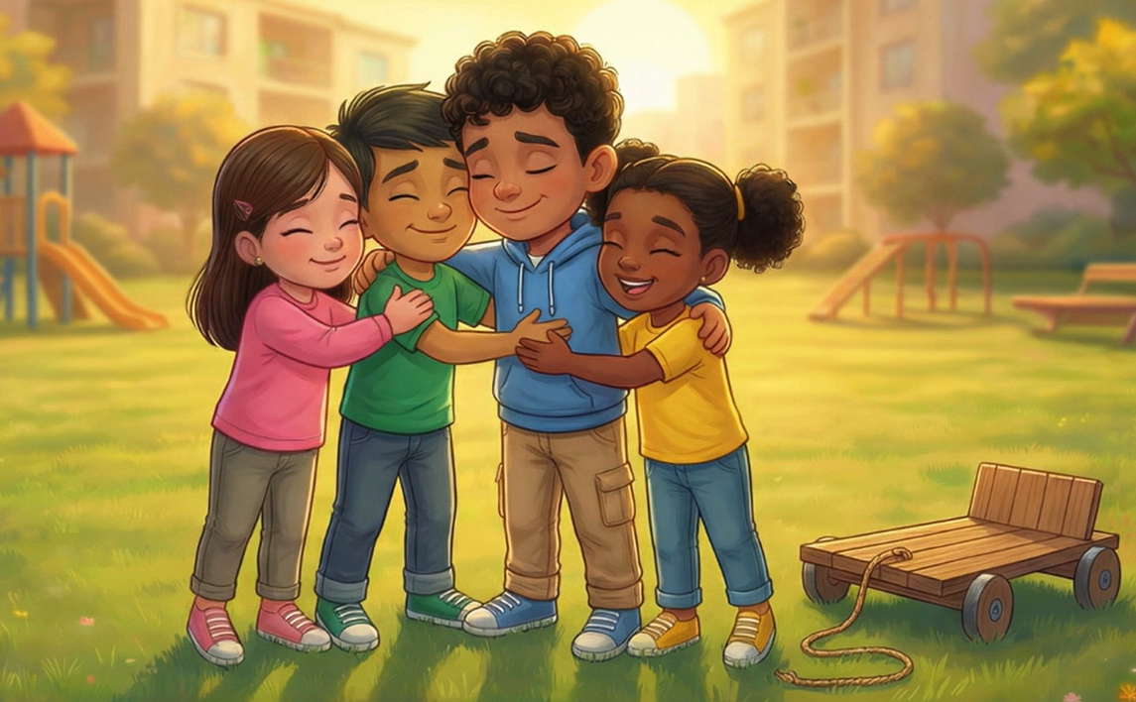
ماذا قرر الأصدقاء في الأخير؟
اختــتام الحــصة
قراءة/ كتابة
استـماع وتحدث
افتتاح الدرس

Slide 39
أحسنتم، قرر الأصدقاء أن يلعبوا ويمرحوا دائما مع بعض. رددوا.
اختــتام الحــصة
قراءة/ كتابة
استـماع وتحدث
افتتاح الدرس

Slide 40
لاحظوا المشاهد التالية وحددوا أي واحد هو مشهد النهاية.
اختــتام الحــصة
قراءة/ كتابة
استـماع وتحدث
افتتاح الدرس
1
4
2
3

Slide 41
هذه هي مشاهد الحكاية مرتبة.
اختــتام الحــصة
قراءة/ كتابة
استـماع وتحدث
افتتاح الدرس

Slide 42

وقت النجمة الآن. الفائز بنجمة الاستماع هو (هي)....
اختــتام الحــصة
قراءة/ كتابة
استـماع وتحدث
افتتاح الحصة

Slide 43

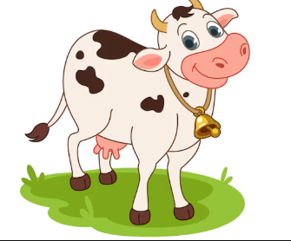
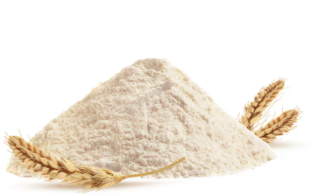
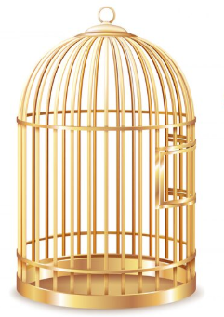

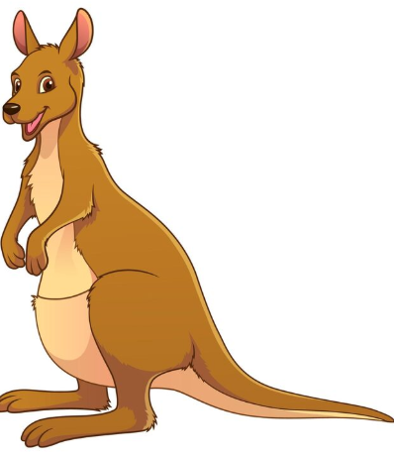
الآن سنلعب لعبة صيد الحروف. قفوا عندما تسمعون كلمة تبتدئ بالصوت [ق]. من يقف أولا هو الفائز.
لا تقفوا إذا لم تسمعوا الصوت في بداية الكلمة. ينطق الأستاذ كل كلمة مرتين.
اختــتام الحــصة
قراءة/ كتابة
استـماع وتحدث
افتتاح الحصة

Slide 44

قراءة/ كتابة
3
قراءة / كتابة
قراءة حرف الواو مع التنوين.
رسم الحرف مع التنوين ونقل كلمات.

Slide 45
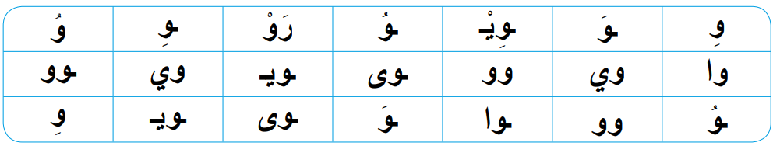
  الآن نتذكر كيف نقرأ مقاطع حرف الواو. سأعين 3 تلاميذ لقراءة المقاطع.
اختــتام الحــصة
قراءة/ كتابة
استـماع وتحدث
افتتاح الحصة

Slide 46
اليوم سنتعلم أيضا كيف نقرأ ونكتب حرف الالواو مع التنوين.
اختــتام الحــصة
قراءة/ كتابة
استـماع وتحدث
افتتاح الحصة
و

Slide 47




أنا أقرأ وأنتم ترددون بعدي، مع الإشارة بحركات اليد
اختــتام الحــصة
قراءة/ كتابة
استـماع وتحدث
افتتاح الحصة
واً
ً
و
و
وٍ
ٍ

Slide 48

من يقرأ؟ سأعين 4 منكم للقراءة. صديقكم يقرأ وأنتم ترددون بعده
اختــتام الحــصة
قراءة/ كتابة
استـماع وتحدث
افتتاح الحصة
واً
ً
و
و
وٍ
ٍ

Slide 49
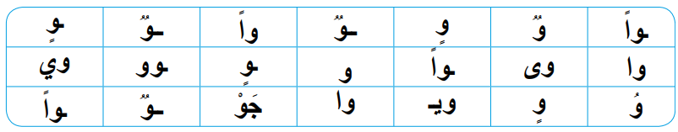
أقــــــرأ. تابعوا معي
اختــتام الحــصة
قراءة/ كتابة
استـماع وتحدث
افتتاح الحصة

Slide 50
من يقرأ؟ (خاص بالفئة د)
اختــتام الحــصة
قراءة/ كتابة
استـماع وتحدث
افتتاح الحصة

Slide 51
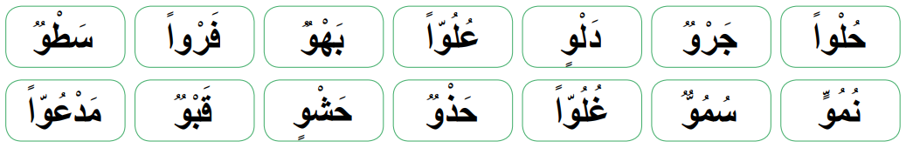
أقرأ. رددوا بعدي.
اختــتام الحــصة
قراءة/ كتابة
استـماع وتحدث
افتتاح الحصة

Slide 52
من يقرأ؟ سأعين أربعة منكم للقراءة.
اختــتام الحــصة
قراءة/ كتابة
استـماع وتحدث
افتتاح الحصة

Slide 53
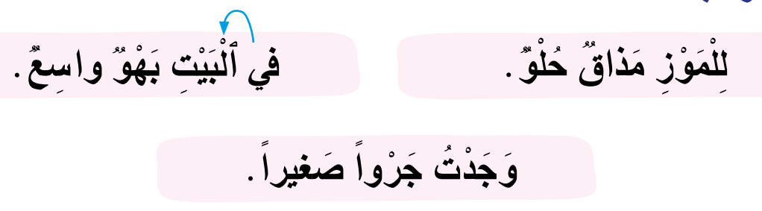
أقرأ الجمل باسترسال. رددوا بعدي.
اختــتام الحــصة
قراءة/ كتابة
استـماع وتحدث
افتتاح الحصة

Slide 54
من يقرأ؟
اختــتام الحــصة
قراءة/ كتابة
استـماع وتحدث
افتتاح الحصة

Slide 55
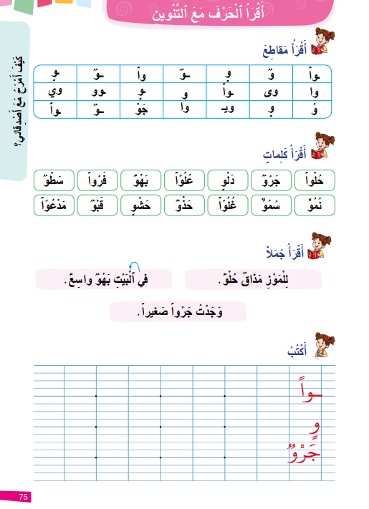
خذوا الكراسة الصفحة 75.
اختــتام الحــصة
قراءة/ كتابة
استـماع وتحدث
افتتاح الحصة

Slide 56
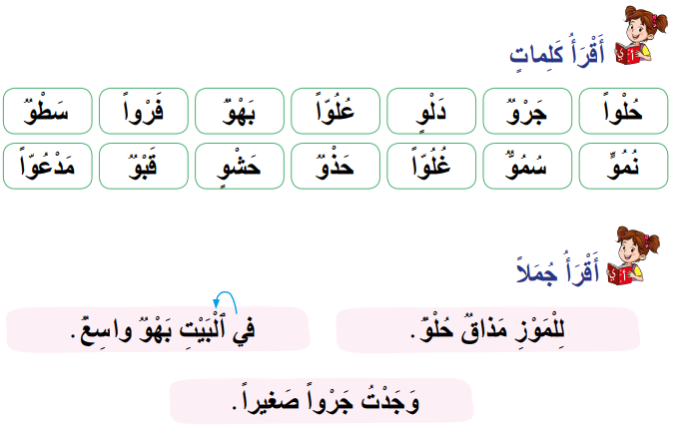

في ثنائيات ـــــ كل واحد منكم يقرأ لزميله. سأمر بين الصفوف لأستمع لقراءاتكم.
اختــتام الحــصة
قراءة/ كتابة
استـماع وتحدث
افتتاح الحصة

Slide 57
وقت النجمة الآن. الفائز بنجمة القراءة هو : ....
اختــتام الحــصة
قراءة/ كتابة
استـماع وتحدث
افتتاح الحصة

Slide 58


قفوا، سنردد نشيد "جسمي نشيط ومثابر" مع الحركات.
اختــتام الحــصة
قراءة/ كتابة
استـماع وتحدث
افتتاح الحصة

Slide 59
الآن سنتعلم كيف نكتب حرف الواو مع التنوين.
اختــتام الحــصة
قراءة/ كتابة
استـماع وتحدث
افتتاح الحصة
وٍ
وࣱ
واً

Slide 60
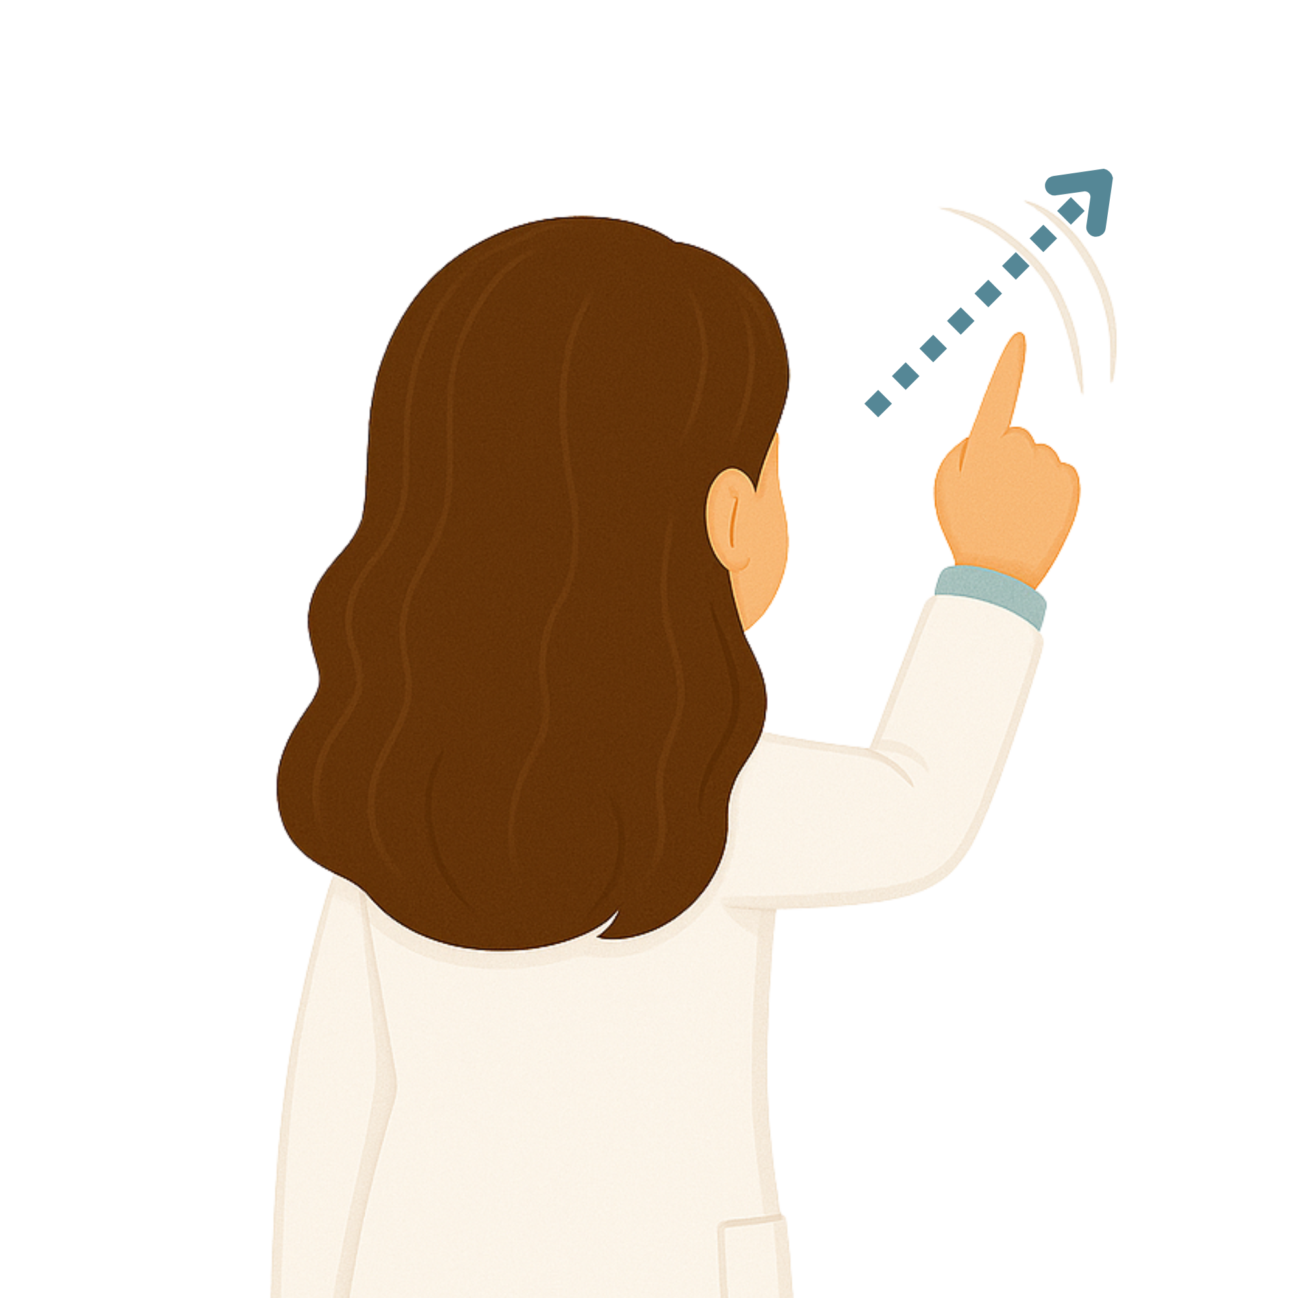

لاحظوا جيدا كيف سأكتب حرف الواو مع تنوين الفتح. على سبورة الكتابة.
اختــتام الحــصة
قراءة/ كتابة
استـماع وتحدث
افتتاح الحصة
واً

Slide 61

الآن دوركم، اكتبوا هاً على الألواح.
اختــتام الحــصة
قراءة/ كتابة
استـماع وتحدث
افتتاح الحصة
واً

Slide 62
ارفعوا ألواحكم. (تقديم التغذية الراجعة المناسبة).
اختــتام الحــصة
قراءة/ كتابة
استـماع وتحدث
افتتاح الحصة
واً

Slide 63

سأكتب الآن حرف الواو مع تنوين الضم.
اختــتام الحــصة
قراءة/ كتابة
استـماع وتحدث
افتتاح الحصة
و

Slide 64

الآن دوركم، اكتبوا وٌ على الألواح.
اختــتام الحــصة
قراءة/ كتابة
استـماع وتحدث
افتتاح الحصة
و

Slide 65
ارفعوا ألواحكم. (تقديم التغذية الراجعة المناسبة).
اختــتام الحــصة
قراءة/ كتابة
استـماع وتحدث
افتتاح الحصة
و

Slide 66
سأكتب الآن حرف الواو مع تنوين الكسر.
اختــتام الحــصة
قراءة/ كتابة
استـماع وتحدث
افتتاح الحصة
وٍ

Slide 67
الآن دوركم، اكتبوا وٍ على الألواح.
اختــتام الحــصة
قراءة/ كتابة
استـماع وتحدث
افتتاح الحصة
وٍ

Slide 68
ارفعوا ألواحكم. (تقديم التغذية الراجعة المناسبة).
اختــتام الحــصة
قراءة/ كتابة
استـماع وتحدث
افتتاح الحصة
وٍ

Slide 69
الآن ستنقلون جملا. أبدأ أنا أولا.
اختــتام الحــصة
قراءة/ كتابة
استـماع وتحدث
افتتاح الحصة
اَلطّاووسُ جَميل

Slide 70
أقرأ الجملة التي سأنقلها: الطاووس جميل
اختــتام الحــصة
قراءة/ كتابة
استـماع وتحدث
افتتاح الحصة
اَلطّاووسُ جَميل

Slide 71
ألاحظ أن الجملة تتكون كلمتين: "الطاووس" - "جميل"
اختــتام الحــصة
قراءة/ كتابة
استـماع وتحدث
افتتاح الحصة
اَلطّاووسُ جَميل

Slide 72
سأنقل الجملة على سبورة الكتابة وأنا أتذكر كلماتها. أترك فراغا بين الكلمتين. انتبهوا جيدا.
اختــتام الحــصة
قراءة/ كتابة
استـماع وتحدث
افتتاح الحصة
اَلطّاووسُ جَميل

Slide 73
الآن دوركم. انقلوا الجملة على الألواح
اختــتام الحــصة
قراءة/ كتابة
استـماع وتحدث
افتتاح الحصة
اَلطّاووسُ جَميل

Slide 74
ارفعوا ألواحكم. صححوا.
اختــتام الحــصة
قراءة/ كتابة
استـماع وتحدث
افتتاح الحصة
اَلطّاووسُ جَميل

Slide 75
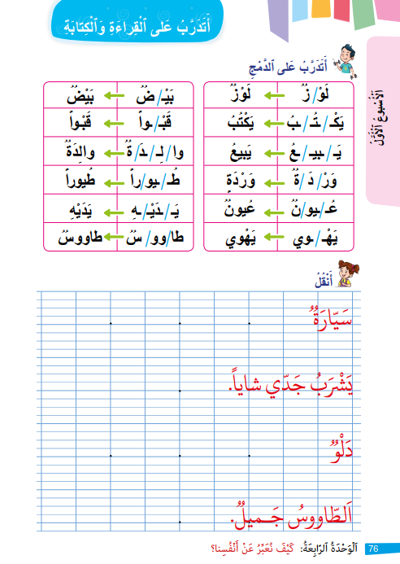
خذوا الكراسة الصفحة 76. نشاط النقل.
اختــتام الحــصة
قراءة/ كتابة
استـماع وتحدث
افتتاح الحصة

Slide 76
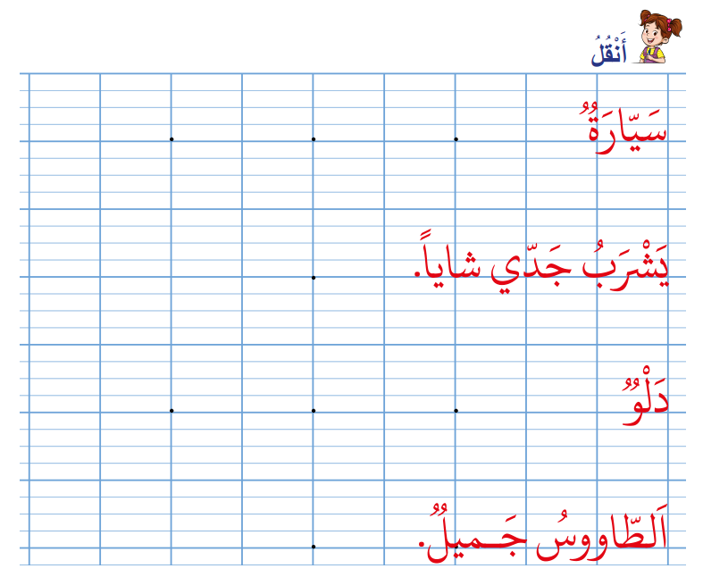
على الصفحة 76، انقلوا كل كلمة وجملة مرة واحدة.
اختــتام الحــصة
قراءة/ كتابة
استـماع وتحدث
افتتاح الحصة

Slide 77

الآن خذوا دفاتر الكتابة: انقلوا الكلمة والجملة: سيارة – الطاووس جميل
اختــتام الحــصة
قراءة/ كتابة
استـماع وتحدث
افتتاح الحصة
سَـيّـارَة
اَلطّاووسُ جَميل

Slide 78
وقت النجمة الآن. الفائز بنجمة الكتابة: ....
اختــتام الحــصة
قراءة/ كتابة
استـماع وتحدث
معــــــــــجم
افتتاح الحصة

Slide 79
اختتام الحصة
4
اختتام الحصة
ماذا تعلمتم اليوم؟
واجباتكم المنزلية.

Slide 80
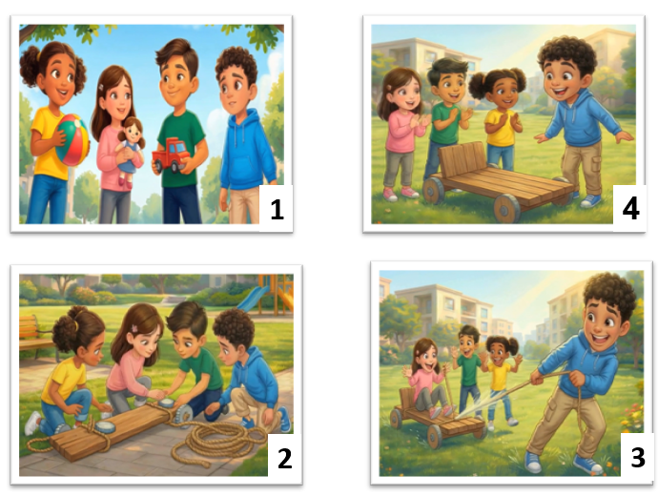

تعلمنا أن الحكاية تتكون من بداية ووسط ونهاية. أين هي مشاهد البداية؟ الوسط؟ النهاية؟
اختــتام الحــصة
قراءة/ كتابة
استـماع وتحدث
افتتاح الحصة

Slide 81


اليوم قرأنا حرف الهاء، سنملأ الجدول بحرف الواو مع التنوين. رددوا معي. من يقرأ؟ (ف د)
اختــتام الحــصة
قراءة/ كتابة
استـماع وتحدث
افتتاح الحصة

Slide 82

في البيت، أعيدوا قراءة مقاطع وكلمات وجمل حرف الوا على الكراسة ص 75.
اختــتام الحــصة
قراءة/ كتابة
استـماع وتحدث
افتتاح الحصة

Slide 83
اكتبوا أيضا حرف الهاء مع التنوين وانقلوا الكلمات على دفاتركم، غدا سأملي عليكم بعضا منها.
اختــتام الحــصة
قراءة/ كتابة
استـماع وتحدث
افتتاح الحصة

Slide 84


إلى الحصة القادمة

Slide 85

بناء على إنجازات المتعلمين خلال الممارسة المستقلة
ما تقديرك لنسبة التحكم في هدف الدرس؟
تسجل النسبة على صفحة اليوم من مذكرة الأستاذ.

